Slide 1

Introductionsur le fonds Vert pour le Climat
Lassina Coulibaly
AEDD
Maison du Partenariat 9 Octobre 2015

Slide 2
Menu de la présentation
Aperçu du Fonds Vert pour le Climat (GCF)
Accréditation
Soumission de projets et programmes
Cadre de gestion des résultats

Slide 3
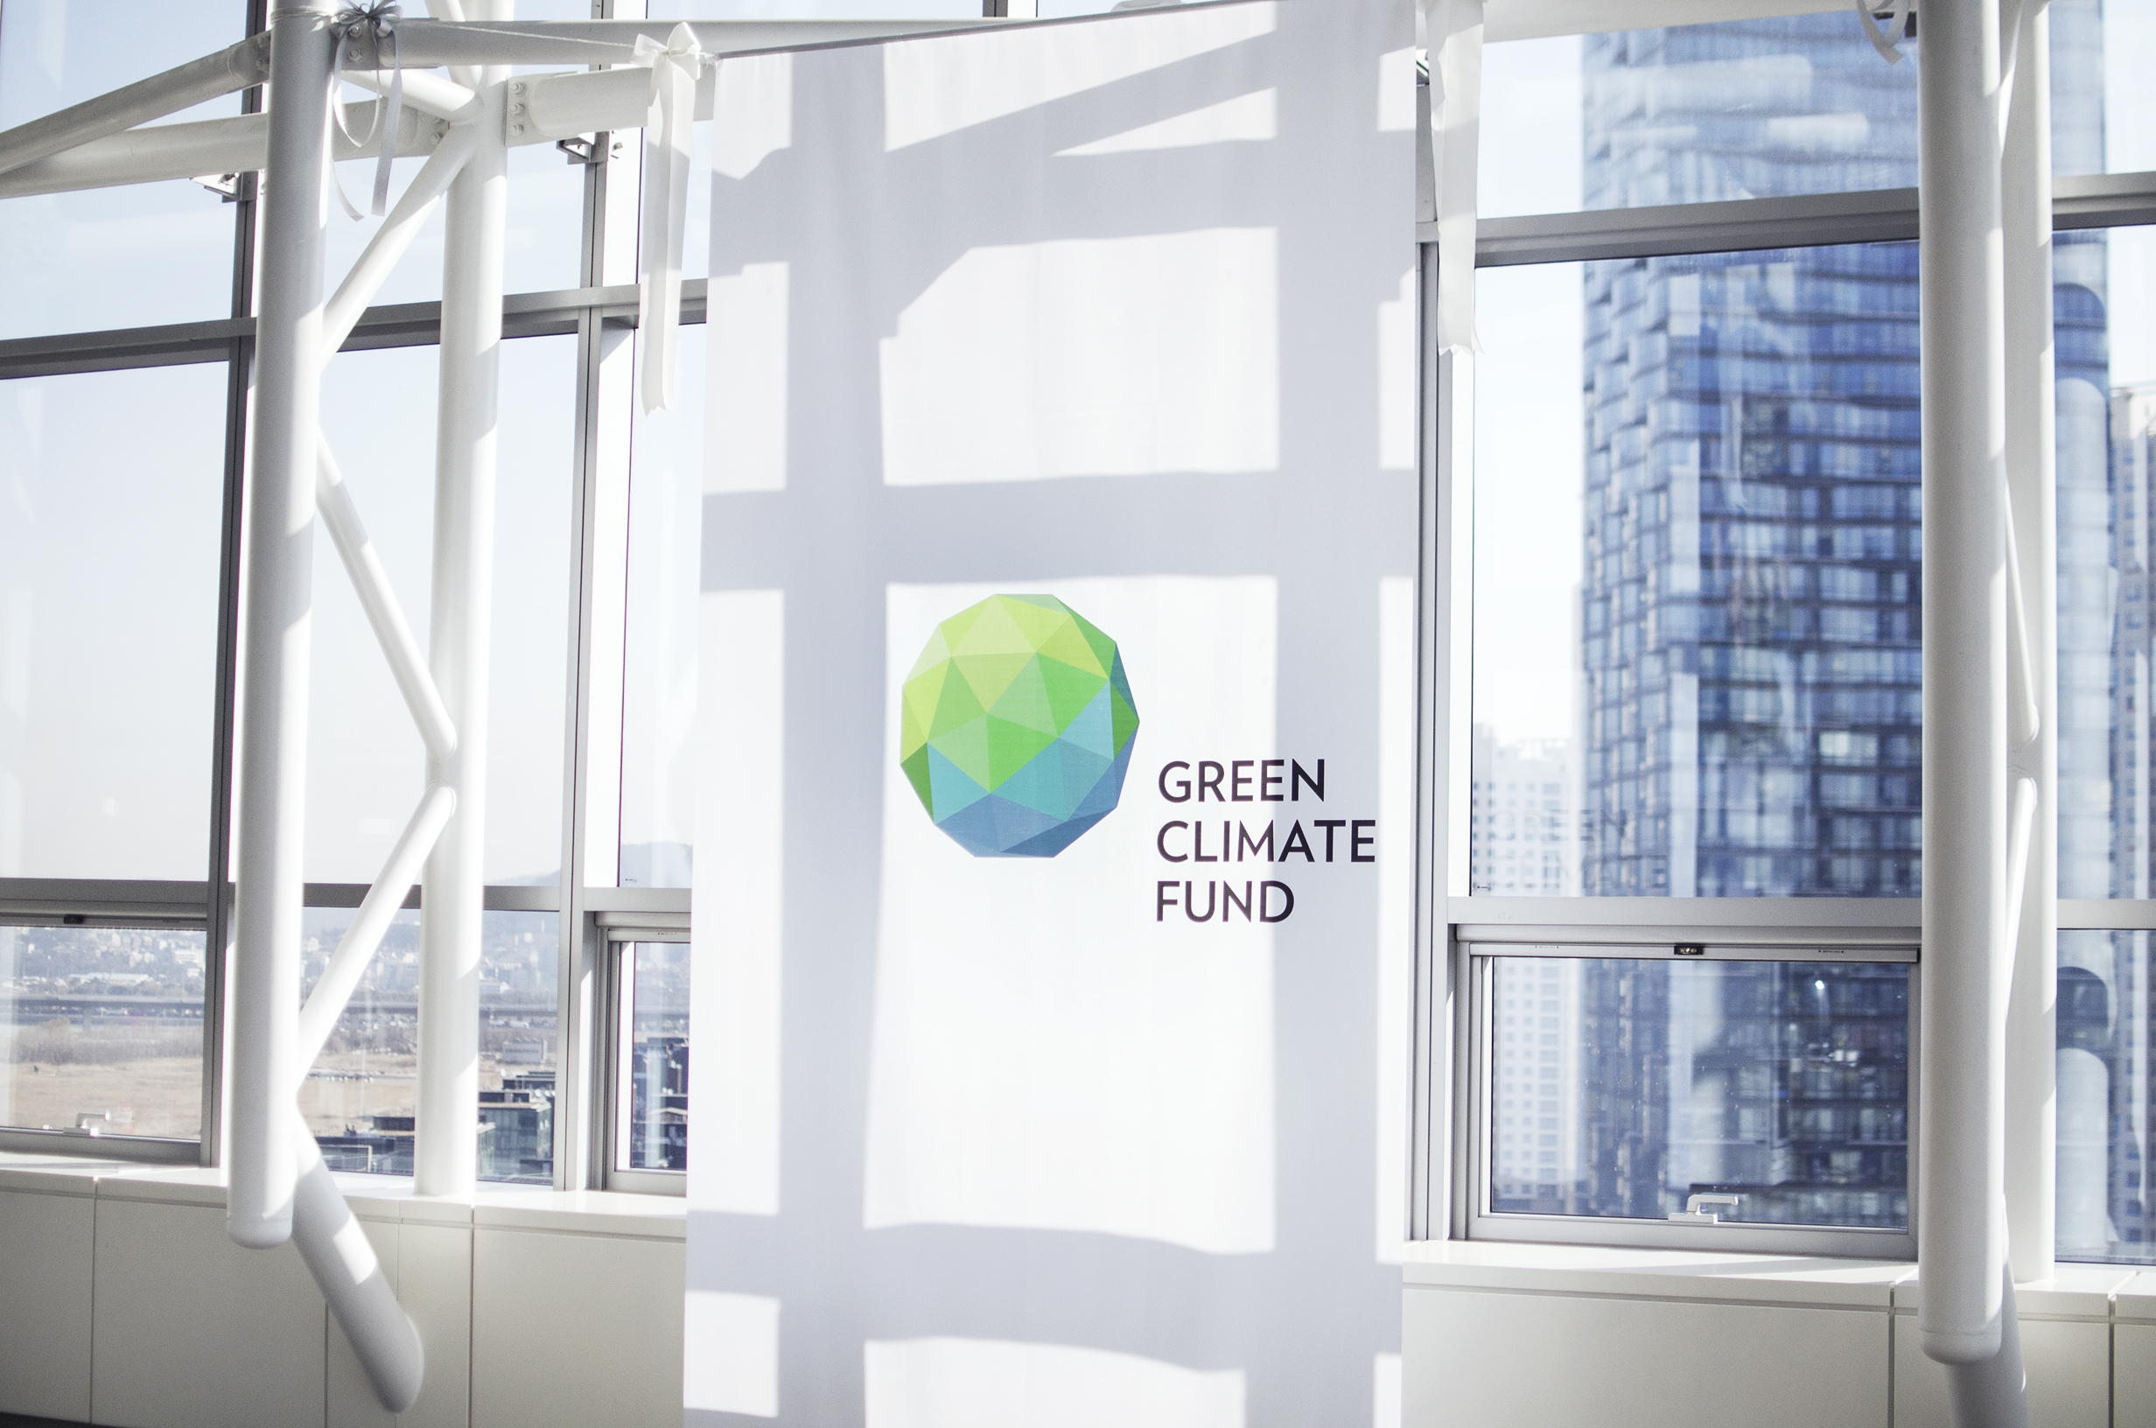
1. Aperçu du GCF

Slide 4
Genèse
Entité du mécanisme financier de la Convention Cadre des Nations Unies sur les changements Climatiques (CCNUCC), établie lors de la 16e Conférence des Parties en 2010
Clé de voûte du financement à long terme dans le cadre la CCNUCC
Siège de Fonds ouvert en Décembre 2013 à Songdo, République de Corée

Slide 5
Vers un fonctionnement effectif
Readiness programme,
Accreditation framework approved at 8th Board meeting
Pledging conference
Achievements:
2014
May | June | July | Aug | Sept | Oct | Nov | Dec
Essential operational policies adopted at 7th Board meeting
Lima COP
($10.2 billion)
2015
Jan | Feb | Mar | Apr | May | Jun | Jul | Aug | Sep | Oct
Funding proposals approved
Milestones:
1st group of entities accredited
>50% of pledge converted to contribution arrangements

Slide 6
La particularité du GCF
Une structure de governance équitable: 24 membres du Conseil d’Administration (dont 50% représentant les pays en dévéloppement)
Appropriation pays: y compris l’ accès direct au financement par des institutions nationales.
Participation d'un large éventail d'acteurs

Slide 7
Du cadre d’allocation
Mitigation
(50%)
Adaptation
(50%)
PEID, PMA & Afrique
(au moins 50%)
Autres pays en développement
Équilibre géographique
Allocation significative à la Facilité du Secteur Privé
Des ressources suffisantes pour les activités de préparation
Des financements profondément concessionels

Slide 8
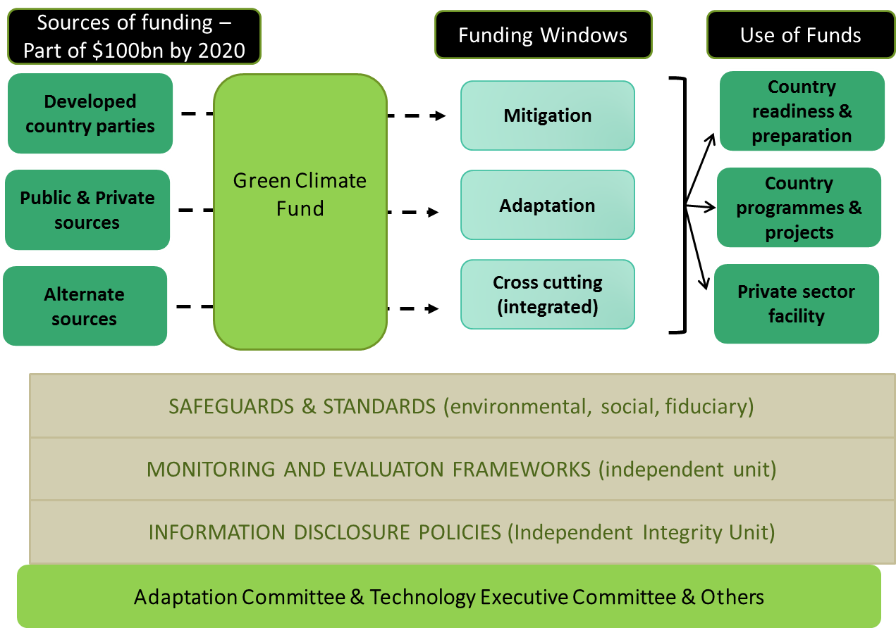
Principales caractéristiques

Slide 9
Modalités d’interaction
Nomination de l’AND ou Point Focal – AEDD pour le Mali
Rôle de l’AND:
  Agir comme interface entre le Mali et le GCF
  Assurer une supervision générale stratégique des activités du GCF
  Convoquer toutes les parties prenantes nationales pour définir les priorités qui nécessitent un appui financier
  Donner un aval / ”non-objection" aux entités nationales / infranationales qui désirent obtenir une accréditation
  Assurer la cohérence des propositions de financement avec plans et stratégies nationaux

Slide 10
Portée des activités de préparation
Portée des
activités de préparation
Renforcement ANDs/PFs
*Élaboration de cadres stratégiques
Accréditation d’entités
Développement de pipelines
Partage de l'information & expériences
* Le programme de préparation aide les pays à identifier les priorités d'investissement stratégiques et préparer ou renforcer les stratégies de développement à faibles émissions ou des plans, NAMAs, PAN et les PANAs.

Slide 11
2. De l’accréditation

Slide 12
Qui peuvent demander une accréditation?
Toutes les entités (internationales, régionales, nationales et infranationales) publiques et privées, peuvent demander une accréditation par l'un des deux modes d'accès:
Access Direct: pour les entités régionales, nationales et infranationales
  La nomination de l’AND/PF est requise
  Les entités pourraient être admissibles à recevoir le soutien préparatoire sur l'accréditation
Accès international : pour les entités internationales dont les agences Onusiennes, des Banques de développement Multilatérales, les institutions financières internationales et les institutions régionales

Slide 13
Conditions d’accréditation: critères fiduciaires et SES*
Home
Sauvegardes Environnementales et Sociales (SES)
Critères fiduciaires de base
Capacités administratives et financières clés
Responsabilité et transparence
Système SGES au niveau institutionnel/politique
Norme de Performance (NP) 1:
Évaluation et gestion des risques et des impacts environnementaux et sociaux pertinents
Au niveau des projets:
NP2: Main-d’œuvre et conditions de travail
NP3: Utilisation rationnelle des ressources et prévention de la pollution
NP4: Santé, sécurité et sûreté des communautés
NP5: Acquisition de terres et réinstallation involontaire
NP6: Conservation de la biodiversité et gestion durable des ressources naturelles vivantes
NP7: Peuples autochtones
NP8: Patrimoine culturel
Critères fiduciaires spécialisés pertinents
Gestion de project
Subvention/ mécanismes d'affectation des fonds.
réaffectation des prêts et/ou mélange de prêts
* For more details, refer to the initial guiding accreditation framework, fiduciary standards, and ESS.
11

Slide 14
Un processus robuste et rigoureux adapté à l'objectif poursuivi par l’entité
Demande reçue
Phase I
Contrôle de conformité
Phase II
(Étape 1)
Examen
Phase II
(Étape 2)
Décision du
Conseil
Phase III
Dispositions juridiques

Slide 15
7 Entités Accreditées
National LAC – Profonanpe
National Afrique (LDC) – CSE
Regional Pacifique (PEID) – SPREP
Secteur privée (investissement a caractère social)– Acumen
International – AsDB, KfW, PNUD

Slide 16
Accréditation
– rapport de situation (fin Mars 2015)
Demandes d’accreditation reçues: 45
Les demandes d'accréditation venant:
  Des entités nationales et régionales: 14
  Du Secteur Privé: 8
  Des entités Internationales: 23
Les demandes d'accréditation ‘fast-track’: 22

Slide 17
3. Des projets et programmes

Slide 18
Approbation des projets
0. L’AND élabore un programme de travail pays
1. Génération de propositions par le biais des appels réguliers + soumissions spontanées
2. Développement d’une note conceptuelle +examen avec l’AND et le Secretariat
3. Soumission d'une proposition
4. Analyse par le secrétariat + le Panel Technique Consultatif => recommandation au Conseil d’Administraton du GCF
5. La décision du Conseil d’Administration
Accepté
Conditionnelle
Rejeté
6. Accord juridique avec l’entité et notification de l’AND
Modifications pour refléter les commentaires
Relancer (en commençant par l'étape 1) ou faire appel de la décision

Slide 19
Critères de financement
Le potentiel de faire un impact
Le potentiel de changement de paradigme
Le potentiel de developpement durable
Répondre aux besoins des bénéficiaires
Efficacité et efficience
Promotion de l’appropriation des pays

Slide 20
Critères de financement (2)
Impact potentiel: l'adaptation et l'atténuation
Potentiel de changement de paradigme:
  accroissement d’echelle (scale up) et contribuer à atteindre l'objectif de 2 degrés;
  un apprentissage;
  renforcer les environnements favorables,
  règlements et politiques; et
  soutenir des voies de développement résilient
Potentiel de développement durable: co-bénéfices sociaux économiques et environnementaux et genre

Slide 21
Critères de financement (3)
Respondre aux besoins des bénéficiaires:
  vulnérabilité;
  niveaux développement économique et social;
  la disponibilité de financement;
  besoins institutionnels
Promouvoir l'appropriation pays:
  la cohérence avec les politiques nationales et les stratégies,
  la capacité des institutions,
  l'engagement avec les parties prenantes nationales
  Efficience et efficacité:
  l'efficacité des coûts;
  viabilité financière;
  co-financement;
  meilleurs pratiques

Slide 22
Domaines d’impact stratégiques
Atténuation (réduction d’ émissions):
Adaptation (Résilience):
Moyens de subsistance des personnes, des communautés et des régions
Santé et bien-être des personnes, la sécurité alimentaire et de l'eau
Infrastructure et environnement bâti
Les écosystèmes et les services connexes
Accès à l'énergie et production d'électricité à faible émission
Moyens de transport à faibles émissions
Bâtiments, des villes, des industries et des appareils à faible intensité énergétique
L'utilisation des terres et des forêts

Slide 23
Je vous remercie

